Slide 1
КАЗАНСКИЙ ГОСУДАРСТВЕННЫЙ ЭНЕРГЕТИЧЕСКИЙ УНИВЕРСИТЕТ
___________________________________________
Грачева Елена Ивановна
ОЦЕНКА ЭФФЕКТИВНОСТИ ФУНКЦИОНИРОВАНИЯ ОБОРУДОВАНИЯ НИЗКОВОЛЬТНЫХ ЭЛЕКТРИЧЕСКИХ СЕТЕЙ ПРОМЫШЛЕННЫХ ПРЕДПРИЯТИЙ

Slide 2
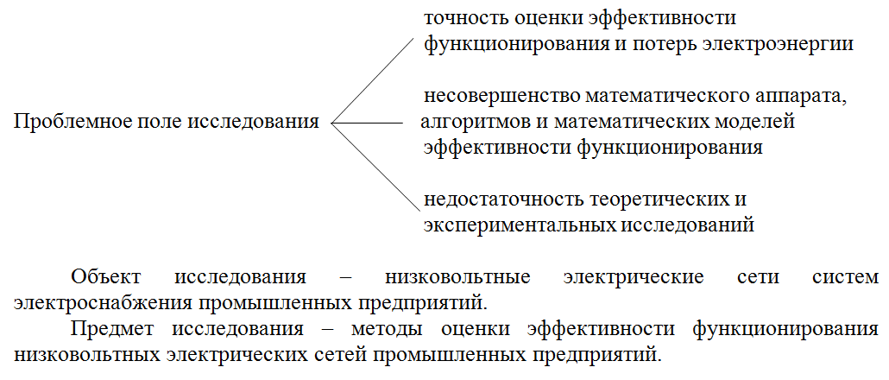

Slide 3
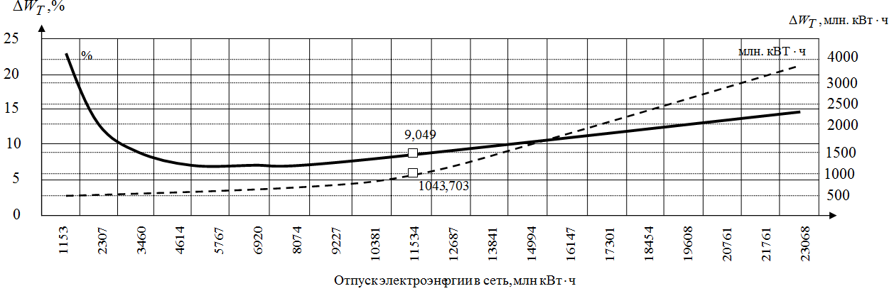
Суммарные технические потери электроэнергии ΔWТ одного из АО-энерго в абсолютных и относительных единицах

Slide 4
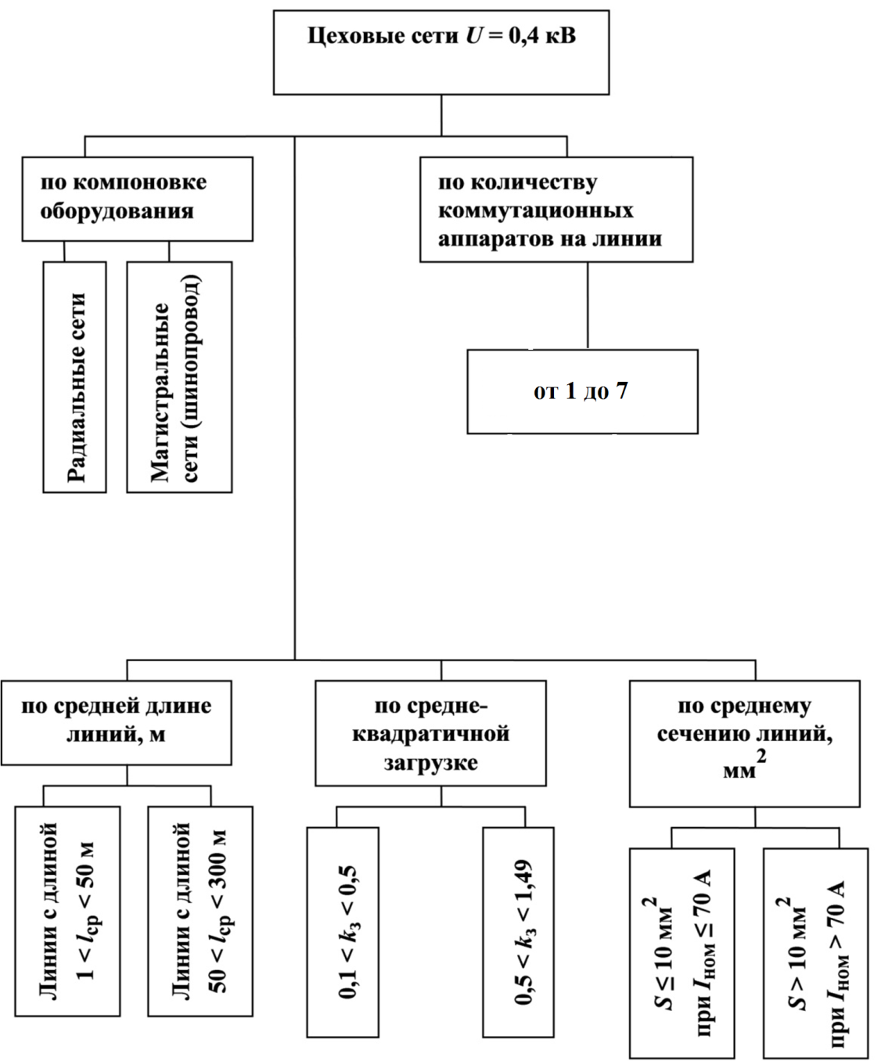
Классификация схем цеховых сетей

Slide 5
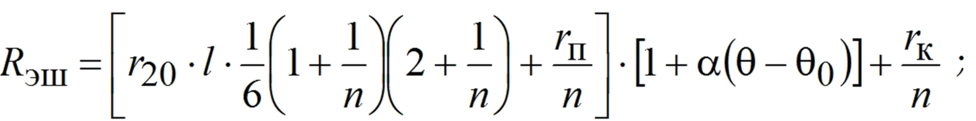
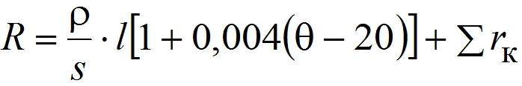
Возможные погрешности определения потерь мощности механического цеха
Режим определения потерь ЭЭ в сетях низкого напряжения механического цеха | R_{э}, мОм | R_{эш}, мОм | R_{об}, мОм | ΔW, кВт ⋅ ч | δ_{ΔP}, %
С учетом всех параметров сети | 2,8 | 21,1 | 2,49 | 441,7
Без учета сопротивления контактных соединений | 1,5 | 12,2 | 1,61 | 285,6 | 65,3
Без учета нагрева шинопроводов и кабельных линий | 2,7 | 18,2 | 2,1 | 381 | 14
Без учета температуры окружающей среды | 2,76 | 19,5 | 2,3 | 398 | 10

Slide 6
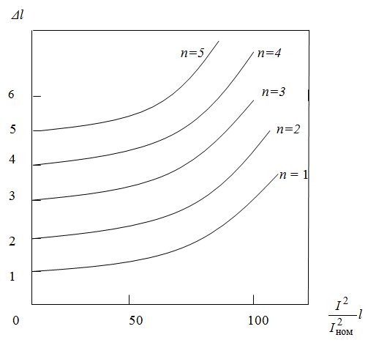
10/0,4 кВ
ТП
АВ1
АВ2
КР1
ПР1
КР2
ПР2
Номограммы зависимости дополнительной длины линии ∆l от ее токовой нагрузки I²/I²_{ном}, длины линии l, м, числа коммутационных аппаратов на линии для данной допустимой температуры нагрева проводов
АВ3
Н
Схема участка цеховой сети

Slide 7
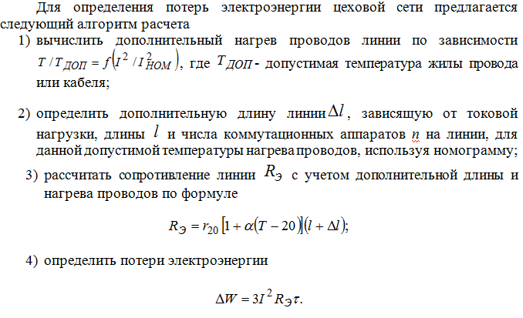
Алгоритм расчета потерь электроэнергии

Slide 8
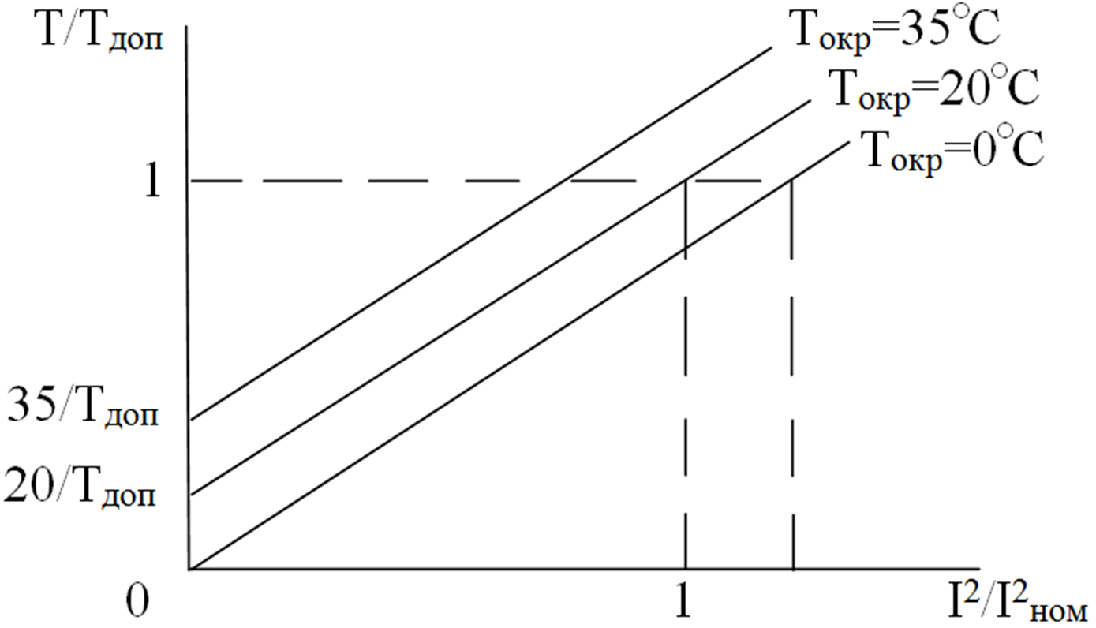
Расчетные зависимости температуры жилы провода Т/Т_{доп} от токовой нагрузки I²/I²_{ном} и температуры окружающей среды Т_{окр}

Slide 9
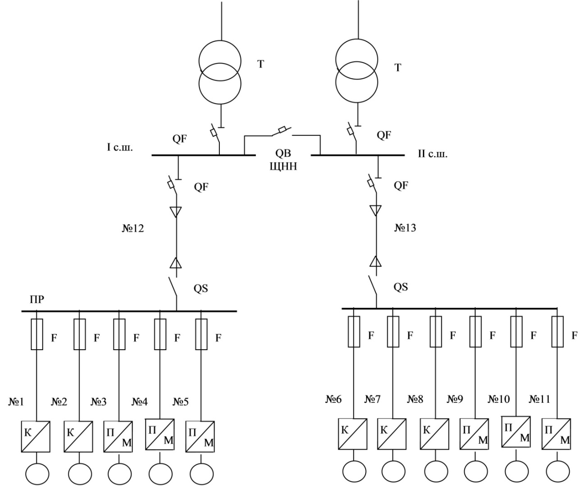
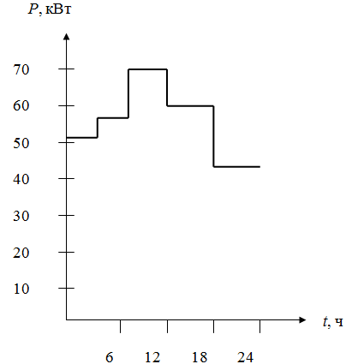
Схема участка цеховой сети
Схема участка цеховой сети: Т – цеховые понизительные трансформаторы; QB – секционный автомат; QF – вводные автоматы низкого напряжения, автоматы отходящих линий; QS – разъединитель; F – предохранители; ПР – распределительный пункт; К – контактор; ПМ – пускатель магнитный

Slide 10
При расчетном способе определения потерь ЭЭ в линиях цеховых сетей необходимо иметь информацию о следующих параметрах оборудования:
– точном значении длин и количества линий цеховых сетей;
– перегреве проводников, обусловленном токовой нагрузкой провода и температурой окружающей среды;
– сопротивлениях контактных соединений коммутационных аппаратов и их числе, так как линии цеховых сетей при небольшой протяженности имеют большое количество последовательных узлов с коммутационной аппаратурой и, при этом, сопротивление аппаратов оказывается соизмеримым с сопротивлением линии;
– данных о графиках нагрузки.

Slide 11
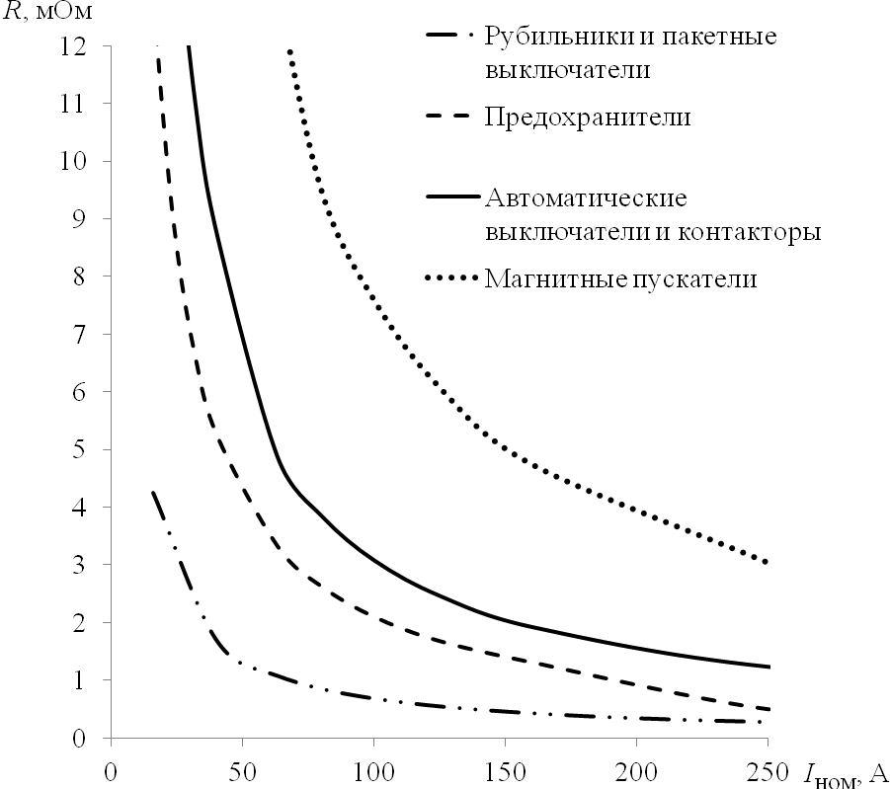
Графики зависимости сопротивлений аппаратов
от номинального тока

Slide 12
Аналитические зависимости сопротивлений коммутационных аппаратов от номинального тока
Аппараты | Номинальный ток I_{ном}, A | Аналитическая зависимость сопротивления от номинального тока
Магнитные пускатели | < 70 | R = 825/ I_{ном}
 | ≥ 70 | R = 760/ I_{ном}
Автоматические выключатели и контакторы | < 60 | R =349/ I_{ном}
 | ≥ 60 | R = 307/ I_{ном}
Предохранители | < 200 | R =210/ I_{ном}
 | ≥ 200 | R=125/ I_{ном}
Рубильники и пакетные выключатели | Любое значение | R = 68/ I_{ном}

Slide 13
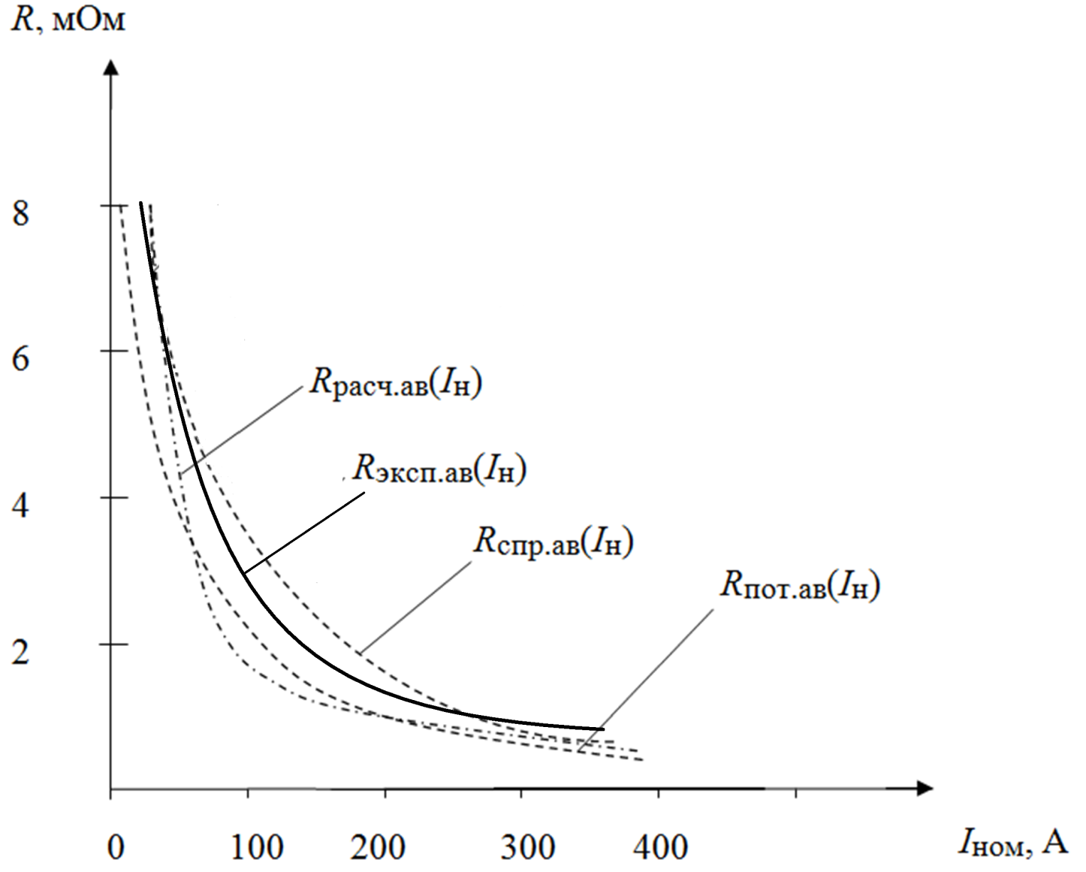
Комплексный анализ теоретических и экспериментальных значений сопротивлений контактов аппаратов
Графики зависимостей сопротивлений контактных соединений от номинального тока для автоматических выключателей

Slide 14
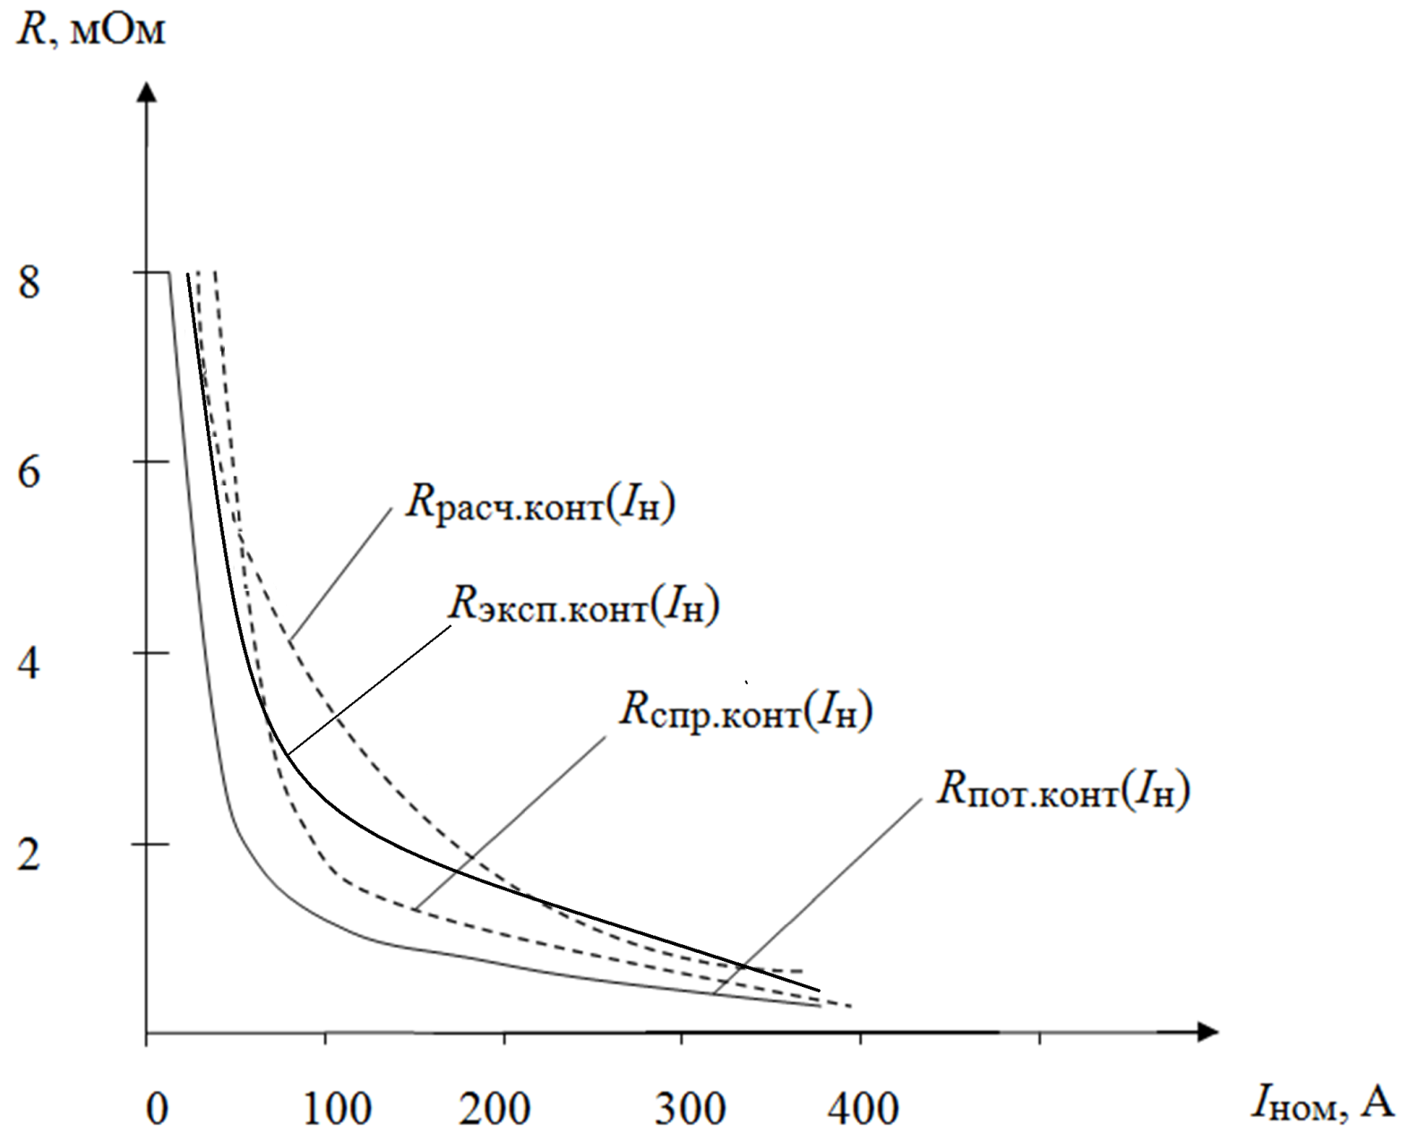
Графики зависимостей сопротивлений контактных соединений от номинального тока для контакторов

Slide 15
Виды аппроксимирующих функций зависимости сопротивлений контактов от номинального тока
Аппараты | Номинальный ток I_{н}, А | Аппроксимирующая функция
Автоматич. выключатели | 0 ÷ 80 80 ÷ 400 0 ÷ 400 0 ÷ 400 | R_{расч.ав}(I_{н}) = 85,007· R_{расч.ав}(I_{н}) = 3,248· R_{пот.ав}(I_{н}) = 9,219· R_{спр.ав}(I_{н}) = 28,39·
Контакторы | 0 ÷ 400 0 ÷ 400 0 ÷ 200 200 ÷ 400 | R_{расч.конт}(I_{н}) = 9,486· R_{пот.конт}(I_{н}) = 10,628· R_{спр.конт}(I_{н}) = 10,439· R_{спр.конт}(I_{н}) = 1,067·
Магнитные пускатели | 0 ÷ 400 | R_{расч.м.п}(I_{н}) = 16,531·

Slide 16
Оценка точности аппроксимирующих функций
Аппараты | Вид зависимости | Среднеквадратическое отклонение S
Автоматические выключатели | Расчетная R_{расч}(I_{н}) Справочная R_{спр}(I_{н}) По потерям мощности R_{пот}(I_{н}) | 1,997 1,215 3,323
Контакторы | Расчетная R_{расч}(I_{н}) Справочная R_{спр}(I_{н}) По потерям мощности R_{пот}(I_{н}) | 1,787 2,168 5,608
Магнитные пускатели | Расчетная R_{расч}(I_{н}) | 0,565

Slide 17
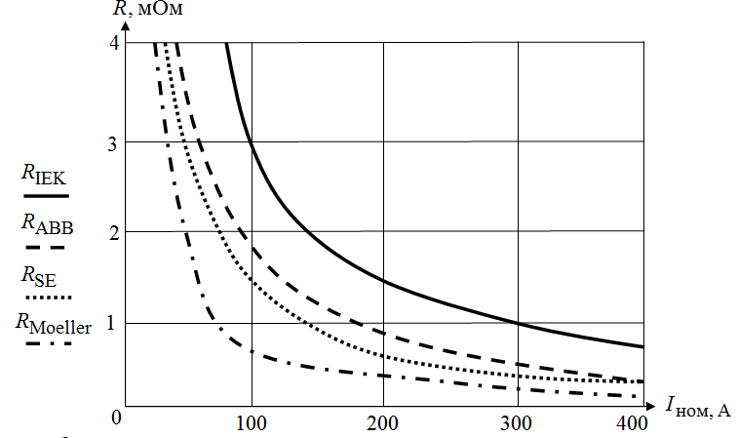
Зависимость сопротивления контактных соединений автоматических выключателей от номинального тока

Slide 18
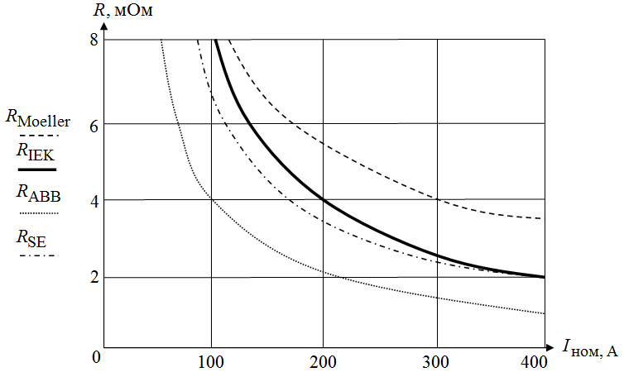
Зависимость сопротивления контактов контактных соединений магнитных пускателей от номинального тока

Slide 19
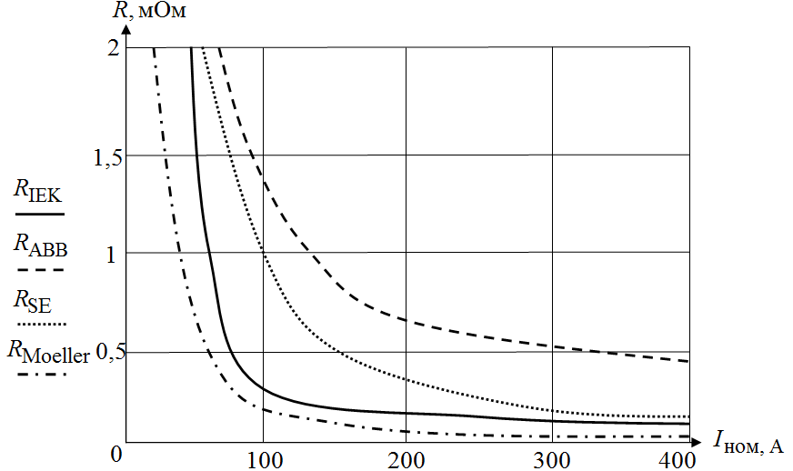
Зависимость сопротивления контактов рубильников от номинального тока

Slide 20
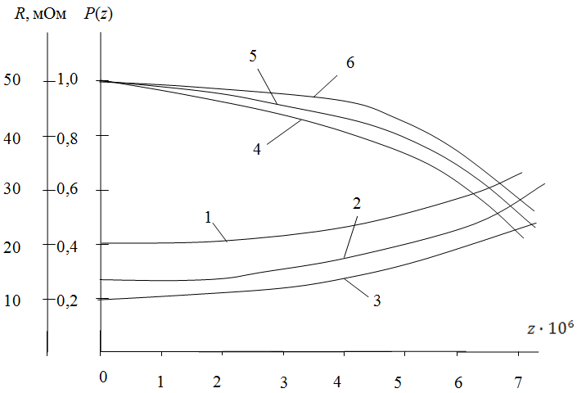
Зависимость сопротивления контактов магнитных пускателей серии ПМЛ
от количества коммутационных циклов:
1 – I_{н} = 40 А, 2 – I_{н} = 63 А, 3 – I_{н} = 80 А; зависимость вероятности безотказной работы контактов от количества коммутационных циклов: 4 – I_{н} = 40 А, 5 – I_{н} = 63 А, 6 – I_{н} = 80 А

Slide 21
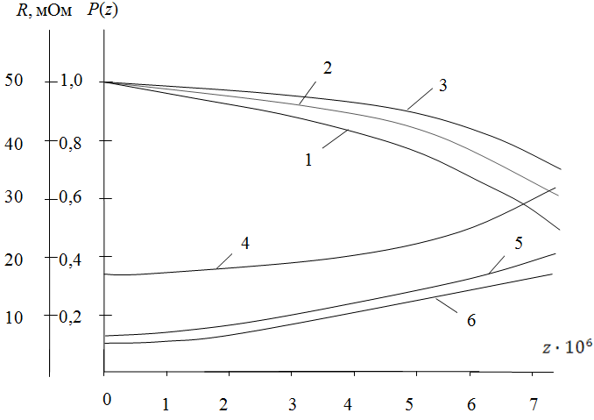
Зависимость вероятности безотказной работы контактов контакторов
от количества коммутационных циклов:
1 – КП1 (I_{н} = 20 А), 2 – КТПВ600 (I_{н}= 63 А), 3 – КП1 (I_{н} = 75 А);
зависимость сопротивления контакторов
от количества коммутационных циклов:
4 – КП1(I_{н} = 20 А), 5 – КТПВ600 (I_{н} = 63 А), 6 – КП1(I_{н} = 75 А)

Slide 22
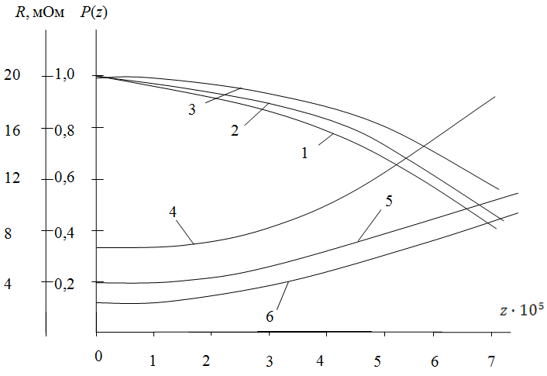
Зависимость вероятности безотказной работы контактов автоматических выключателей от количества коммутационных циклов:
1 – АЕ2443 (I_{н} = 50 А), 2 – АК63 (I_{н} = 63 А), 3 – А3110 (I_{н} = 100 А);
зависимость сопротивления контактов автоматического выключателя
от количества коммутационных циклов:
4 – АЕ2443 (I_{н} = 50 А), 5 – АК63 (I_{н} = 63 А), 6 – А3110 (I_{н} = 100 А)

Slide 23
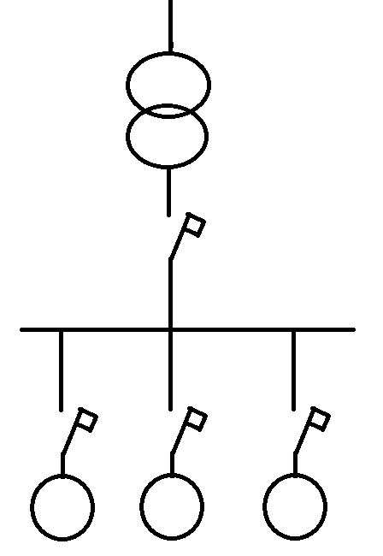
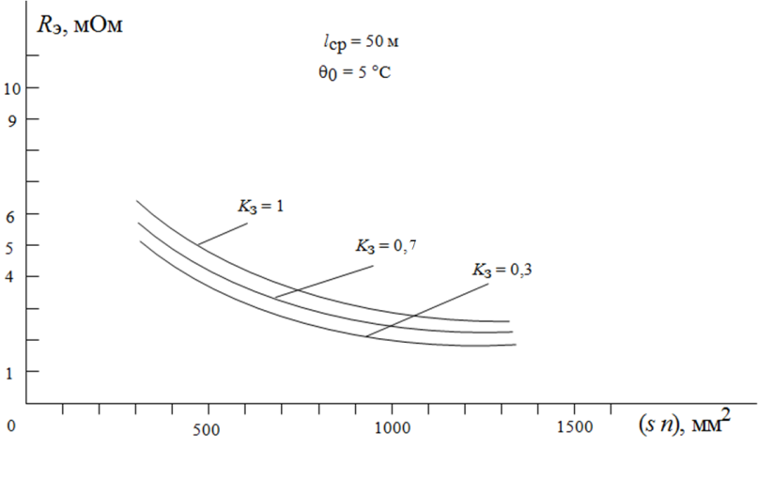
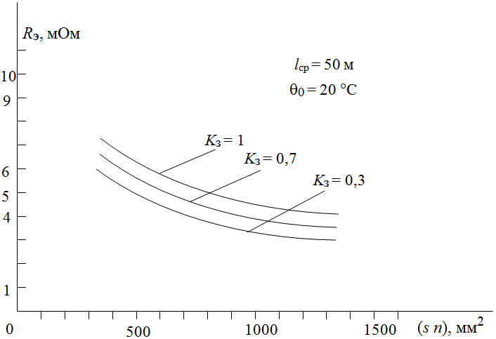
Номограммы определения эквивалентного сопротивления цеховых радиальных сетей
Номограммы эквивалентного сопротивления для средней длины линий 50 м и температуры окружающей среды 5 °С
Номограммы эквивалентного сопротивления для средней длины линий 50 м и температуры окружающей среды 20 °С

Slide 24
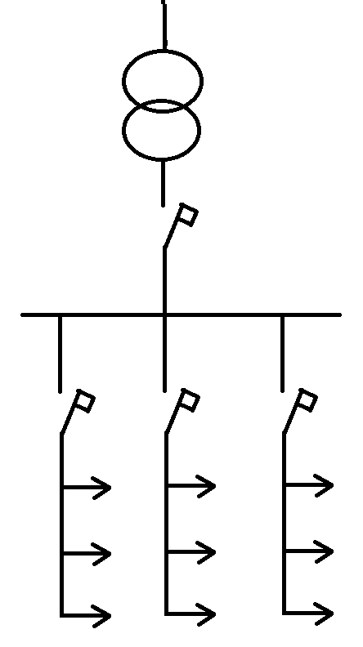
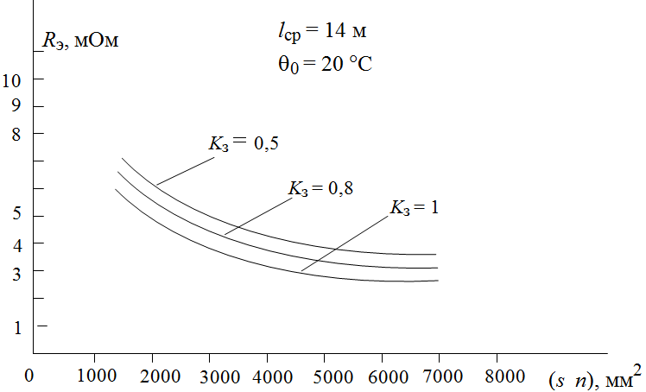
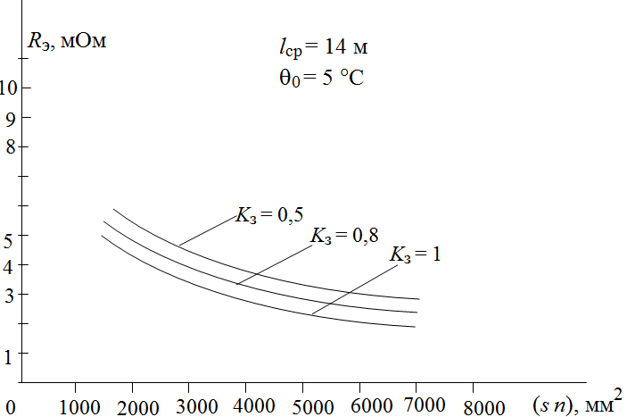
Номограммы определения эквивалентного сопротивления цеховых магистральных сетей
Номограммы эквивалентного сопротивления для шинопровода длиной 14 м и температуры окружающей среды 20 °С
Номограммы эквивалентного сопротивления для шинопровода длиной 14 м и температуры окружающей среды 5 °С

Slide 25
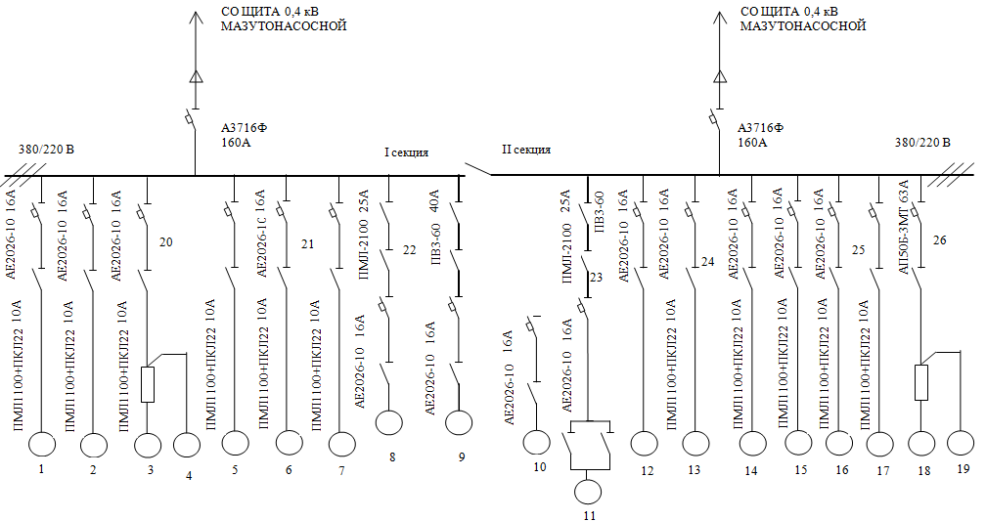
Схема электрическая канализационной насосной станции

Slide 26
R, мОм
600
500
400
300
200
100
0
1 2 3 4 5 6 7 8 9 10 11 12 13 14 15 16 17 18 19 20 21 22 23 24 25 26
Соотношение сопротивления линии R_{л} (черным) и коммутационной аппаратуры R_{к} (серым)

Slide 27
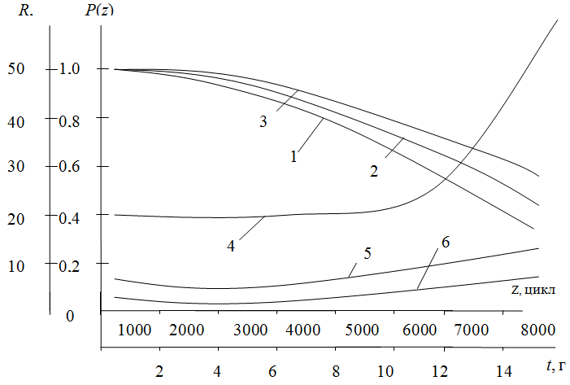
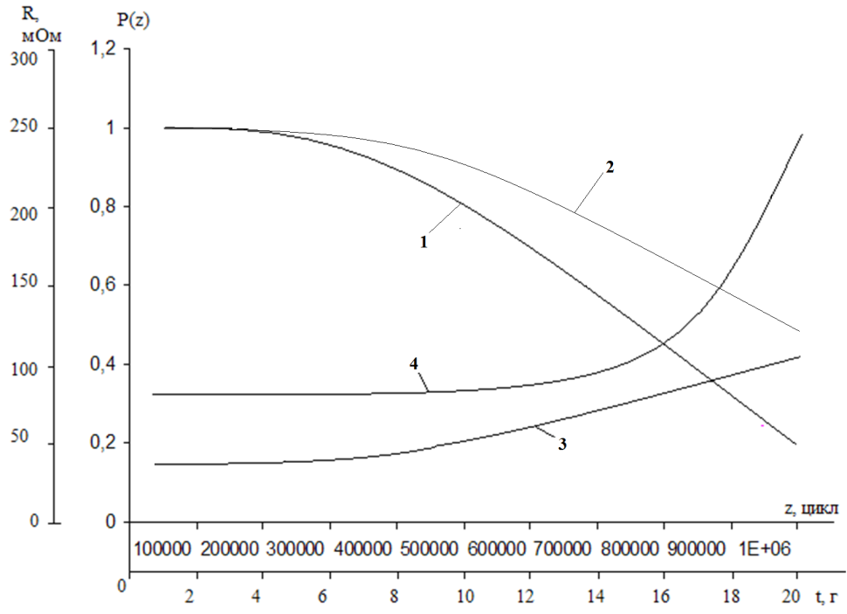
Зависимости вероятности безотказной работы контактов автоматических и пакетных выключателей от количества коммутационных циклов и от времени: 1 – АЕ2026 (I_{н} = 16 А), 2 – ПВЗ-60 (I_{н} = 40 А), 3 – АП50Б-3МТ (I_{н} = 63 А); зависимости сопротивления контактов автоматического и пакетного выключателя от количества коммутационных циклов и от времени: 4 – АЕ2026 (I_{н} = 16 А), 5 – ПВЗ-60 (I_{н} = 40 А), 6 – АП50Б-3МТ (I_{н} = 63 А)
Зависимости вероятности безотказной работы контактов магнитных пускателей от количества коммутационных циклов и от времени: 1 – ПМЛ (I_{н} = 10 А), 2 – ПМЛ (I_{н} = 25 А); зависимости сопротивления контактов магнитных пускателей от количества коммутационных циклов и от времени: 3 – ПМЛ (I_{н} = 10 А), 4 – ПМЛ (I_{н} = 25А)

Slide 28
ΔW_{Σ}, кВт ⋅ ч
1000
800
Экономия электро-энергии
Срок окупаемости 2 года
600
400
Замена оборудования
200
z, цикл
0
1000
2000
3000
4000
5000
6000
7000
8000
9000
0
2
4
6
8
10
12
14
16
t, г
Изменение величины потерь электроэнергии в линиях цеховой сети насосной станции в процессе эксплуатации в зависимости от времени и количества коммутационных циклов низковольтных аппаратов

Slide 29
Основные аспекты предлагаемого системного подхода к точному учёту потерь ЭЭ
- экономический-
1) Решение вопроса о целесообразности проведения энергоаудита на предприятии.
2) Выявление «очагов» наибольших потерь и, как следствие, повышение эффективности энергосберегающих мероприятий и снижение энергоемкости выпускаемой на предприятиях продукции.
3) Уточнение величины удельного расхода ЭЭ на выпуск продукции с выделением расхода ЭЭ на технологию и на потери.
4) Уточнение себестоимости проектных работ.
5) Повышение эффективности эксплуатации оборудования с устранением режимов недогрузки и перегрузки.
6) Оптимизация мест установки приборов учёта и контроля ЭЭ.
7) Повышение эффективности борьбы с хищением ЭЭ.
8) Повышение точности планирования расхода ЭЭ.
9) Повышение качества тарифного регулирования стоимости передачи ЭЭ в электрических сетях.

Slide 30
ОРГАНИЗАЦИОННЫЙ
1) Выявление узлов и элементов систем цехового электроснабжения с наибольшими потерями.
2) Определение порядка и последовательности замены оборудования с учётом количества циклов срабатываний.

